Slide 1

10 REGRAS DO VIVER FELIZ

Slide 2
Ao concluir sua perfeita obra na criação, o Supremo Criador pôde exclamar com imensa satisfação: “E viu Deus tudo quanto tinha feito e eis que era muito bom”.

Slide 3
Toda natureza, animada e inanimada, racional e irracional, exibiam beleza, graça e perfeição.
Tudo estava e continuou por algum tempo em harmonia com as leis que regem o bem-estar de todos seres criados.

Slide 4


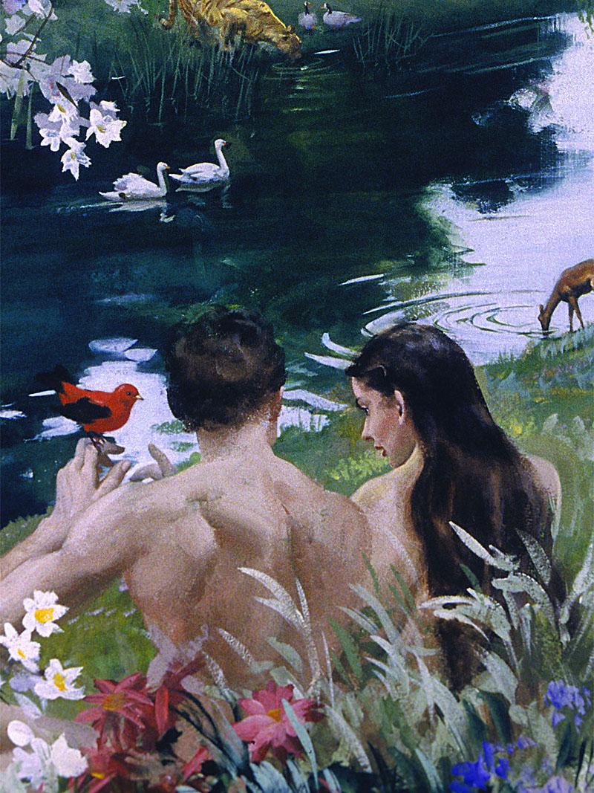
10 REGRAS DO VIVER FELIZ
O ser humano racional foi criado à imagem e semelhança de um Deus que também é complexo triangular indivisível.
A mesma harmonia, a mesma unidade existente na Trindade divina, deve, precisa, existir em cada um de nós.

Slide 5
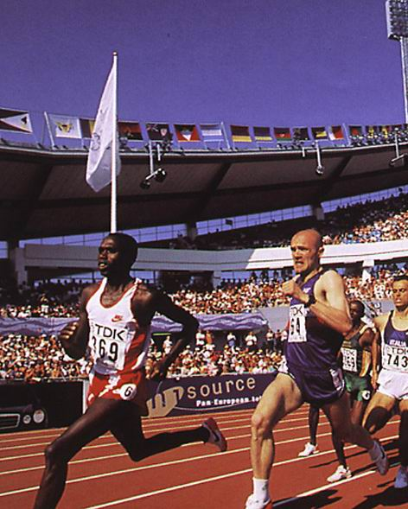
10 REGRAS DO VIVER FELIZ
Para ser feliz o homem e a mulher necessitam promover o desenvolvimento harmônico das três partes indivisíveis dos quais somos formados.
Físico - corpo
Mente – intelectual, moral
Espírito – relação espiritual com Deus

Slide 6
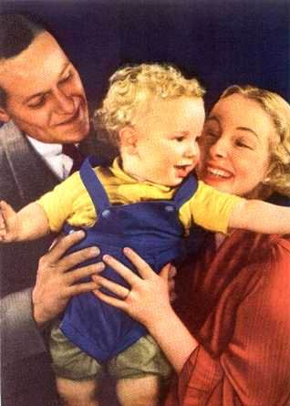
10 REGRAS DO VIVER FELIZ
SER MORAL
Tendo sido criado por um Deus Santo, puro e veraz, o homem foi, por excelência, criado para ser criatura moral, dado a moralidade.

Slide 7
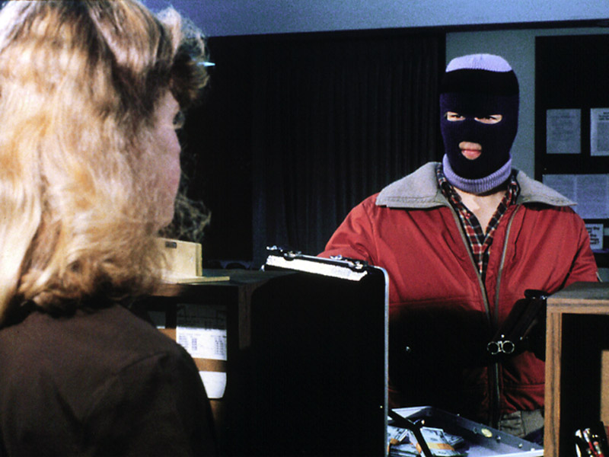
10 REGRAS DO VIVER FELIZ
Infelizmente pelo afastamento de Deus , o homem tornou-se um ser imoral e amoral.
Diz S. Paulo: “O homem canal, pecador, natural, não pode entender as coisas do espírito, as coisas de Deus, as coisas da moral.”

Slide 8
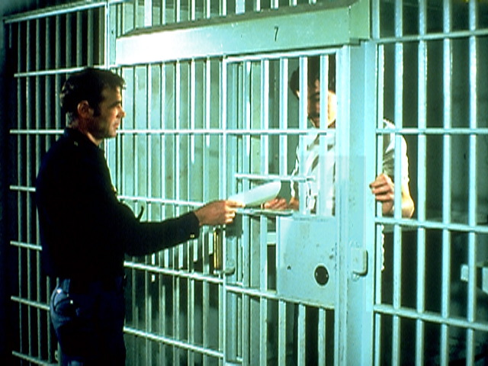
10 REGRAS DO VIVER FELIZ
Afastado de Deus, o homem torna-se imoral:
- Contrário aos bons costumes
- Mal comportado na sociedade
- Desonesto, devasso, libertino, desregrado, impuro, desvirtuoso, viciado, odioso e violento.
- O imoral torna-se um mau cristão, um mau cidadão, um mau filho, uma mau esposo, um mau pai, um mau patrão, um mau empregado.

Slide 9
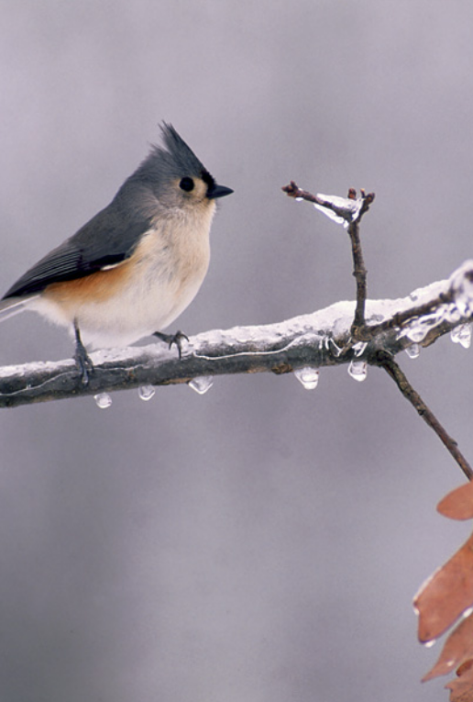
10 REGRAS DO VIVER FELIZ
LEIS DIVINAS
Tudo no universo é regido por leis imutáveis.
Ninguém precisa ensinar as aves a voar, os peixes a nadar, a abelha a produzir mel, nem a vaca a produzir leite.
O movimento da maré, a perfeição com que os astros giram no espaço, as constelações, as galáxias, movem-se em perfeita harmonia, sem ruído e sem alarde.

Slide 10
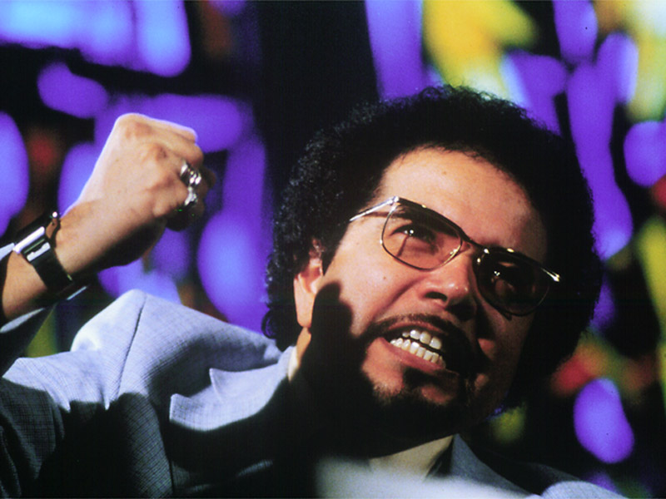
10 REGRAS DO VIVER FELIZ
O homem, somente o homem, rebela-se contra as leis divinas.

Slide 11
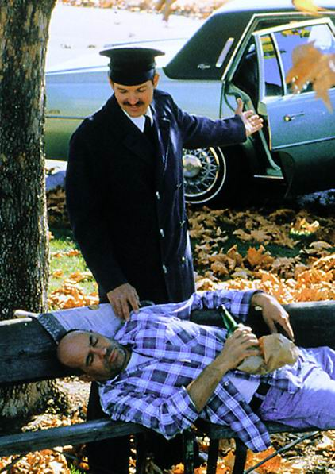
10 REGRAS DO VIVER FELIZ
O homem não respeita as leis da saúde, come o que não deve comer, o que não deve beber, polui a mente com leituras e cenas imorais, pornográficas.
Só o homem compraz-se na indignidade, da prostituição, do homossexualismo, amor livre, nas drogas, alcoolismo, nicotina.

Slide 12
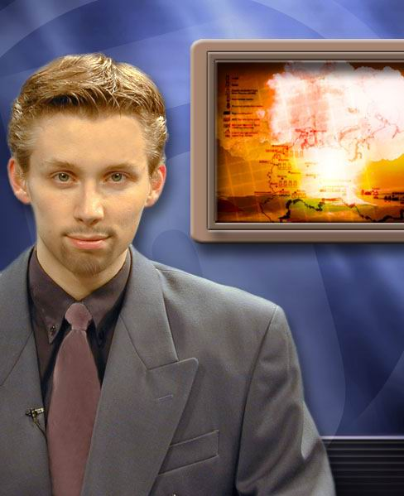
10 REGRAS DO VIVER FELIZ
As causas do descalabro moral, econômico e espiritual, as razões para o comportamento violento, brutal, odioso, vingativo do homem, as razões para a noite de temor em que vivemos, é o desrespeito ao código moral da humanidade.

Slide 13
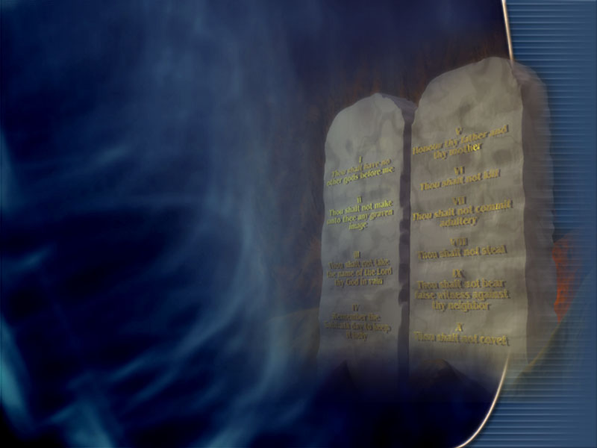
10 REGRAS DO VIVER FELIZ
Deus é “justo”. Rom. 3:26
Sua lei é “justa”. Rom. 7:12
Deus é “verdadeiro”. S. João 3:33
Sua lei é “verdadeira”. Nm. 9:13
Deus é “puro”. IS. João 3:33
Sua lei é “pura”. Salm. 19:7e 8
Deus é “luz”. S. João 1:5
Sua lei é “luz”. Prov. 6:23

Slide 14
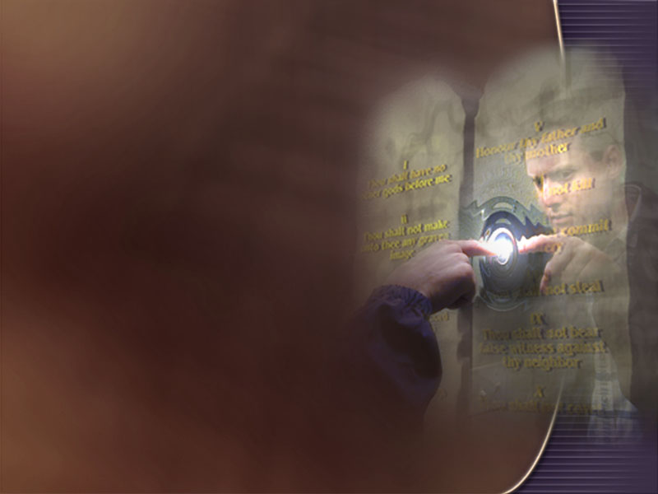
10 REGRAS DO VIVER FELIZ
Deus é “fiel”. I Cor. 1:9
Sua lei é “fiel”. Salm. 119:86
Deus é “bom”. Núm. 1:7
Sua lei é “boa”. Rom. 7:12 e 16
Deus é “espiritual”. I cor. 10:1-4
Sua lei é “espiritual”. Rom.7:14
Deus é “santo”. Isaías 6:3; i S. Pedro 1:15
Sua lei é “santa”. Rom. 7:12

Slide 15
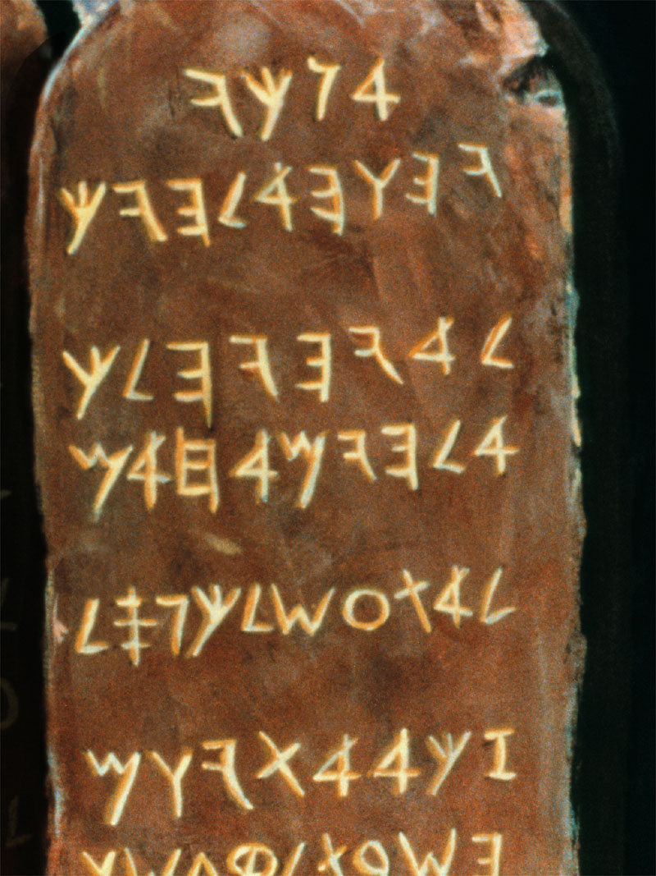
10 REGRAS DO VIVER FELIZ
Deus é a “verdade”. S. joão 14:6 10:30
Sua lei é “verdade”. Salm. 119:142 e 151
Deus é “vida”. S. João 14:6; 10:30
Sua lei é “vida”. S. João 12:50; S. Mat. 19:7
Deus é nossa “justiça”. Jer. 23:6
Sua lei é “justiça”. Salm. 119:172

Slide 16
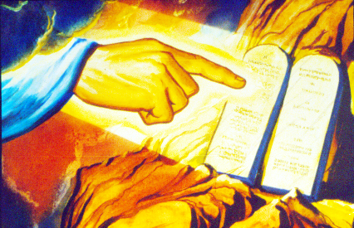
10 REGRAS DO VIVER FELIZ
Os dez mandamentos, o Código Moral da humanidade, rege o físico, mente e espírito. É a constituição divina para governar o mundo e seus habitantes.
É a única parte da Santa Bíblia que Deus mesmo quis escrever.

Slide 17
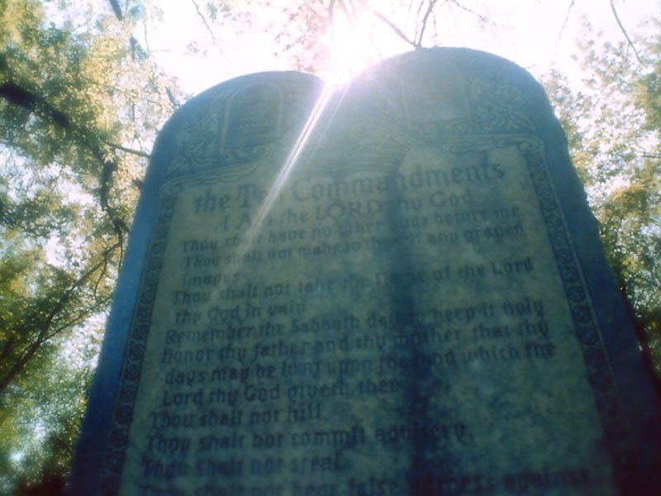
10 REGRAS DO VIVER FELIZ
1o. Mandamento:
Amar a nenhuma pessoas ou objeto acima de Deus. Nada deve ser Superior a Deus em nossa vida. Proíbe Ter outro Deus. Anuncia a existência de um Deus único. Prescreve deveres de culto e adoração a Deus.

Slide 18
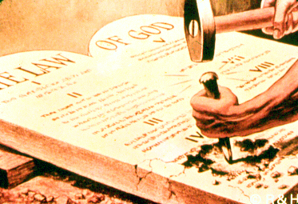
10 REGRAS DO VIVER FELIZ
2º Mandamento:
A maneira de adorar a Deus. Um dos mais violados no mundo cristão e pagão.
Como adorá-lo?
Deus deseja que O adoremos sem interferência de objetos materializados.

Slide 19
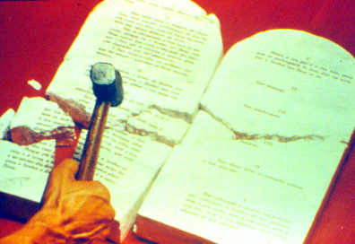
10 REGRAS DO VIVER FELIZ
3º Mandamento:
A Santidade de Deus. Reverencia, respeito ao nome de Deus.
Copistas mudavam pena pra uma de ouro quando tinham que escrever o nome de Deus.
Deus não inocentará aquele que usar em vão seu Santo nome.

Slide 20
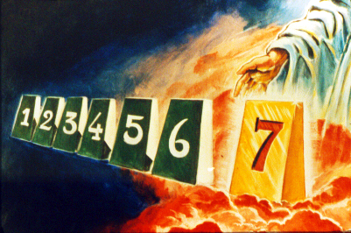
10 REGRAS DO VIVER FELIZ
4º Mandamento:
O dia em que você deve adorar a Deus.
Deus determinou que seis dias pertenceriam ao homem. Separou o 7º dia para descanso físico e espiritual.
Sinal da Besta, 7 pragas, Sinal de Deus.

Slide 21
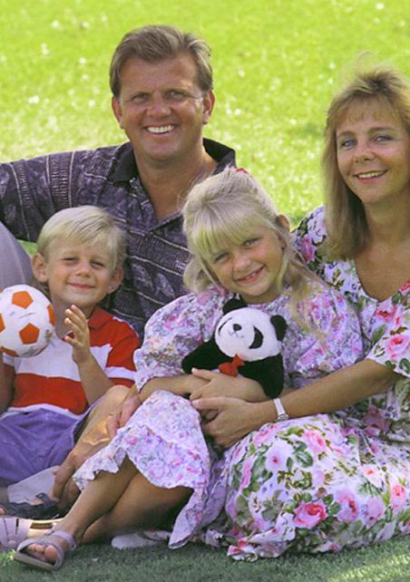
10 REGRAS DO VIVER FELIZ
5º Mandamento:
Estipula dedicação filial. Obediência.
Em vida a desobediência traz amargura. Na morte pagam homenagem.
Traz uma grande promessa.

Slide 22
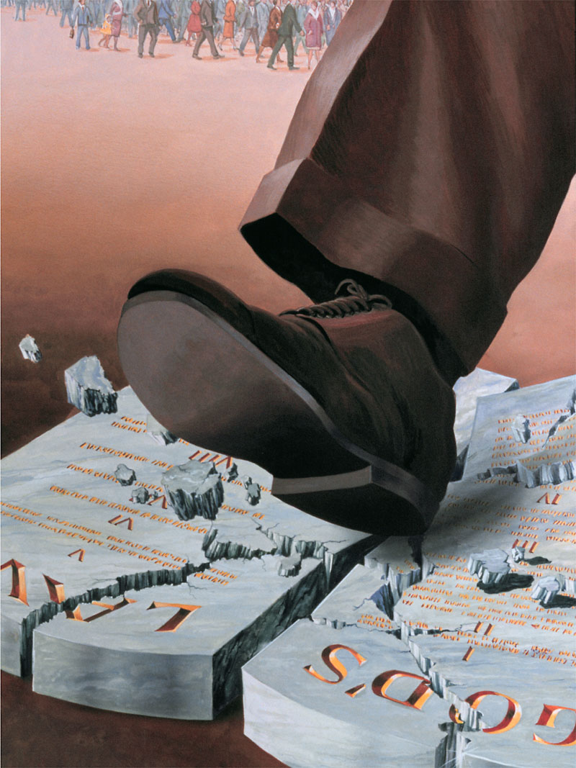
10 REGRAS DO VIVER FELIZ
6º Mandamento:
Não só impede o assassínio, mas o ódio, a idéia de vingança. A raiva e ódio. Intemperança, autodestruição, vícios, vida desregrada.
RESPEITO PELA VIDA, note como o doador da Lei afirma Sua preocupação para com a santidade da vida humana.

Slide 23
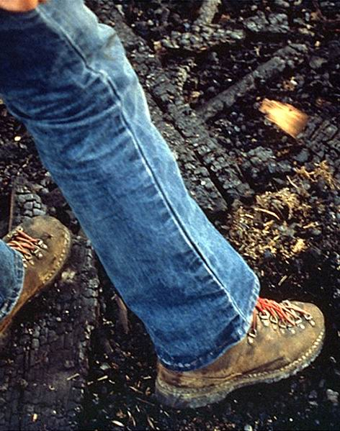
10 REGRAS DO VIVER FELIZ
“O assassínio é um pecado chocante porque seus resultados nunca podem ser desfeitos. Nenhum poder humano pode restaurar a vida que é violentamente terminada. Aquele que mata, usurpa um poder que pertence somente a Deus ou à comunidade que administra a justiça em seu lugar.”

Slide 24
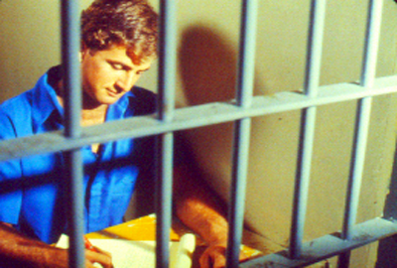
10 REGRAS DO VIVER FELIZ
8º Mandamento:
Cárceres repletos de transgressões deste mandamento.
Traz insegurança. Exige segurança.

Slide 25
10 REGRAS DO VIVER FELIZ
7º Mandamento:
Proíbe pensamentos impuros
Não há nada de errado no sexo. Deus o criou. Há muita coisa errada com o mau uso dele.
Transgressão deste mandamento acarreta maiores consequências: lares desfeitos, suicídios, crimes passionais, órfãos de pais vivos, mercado de sexo.

Slide 26
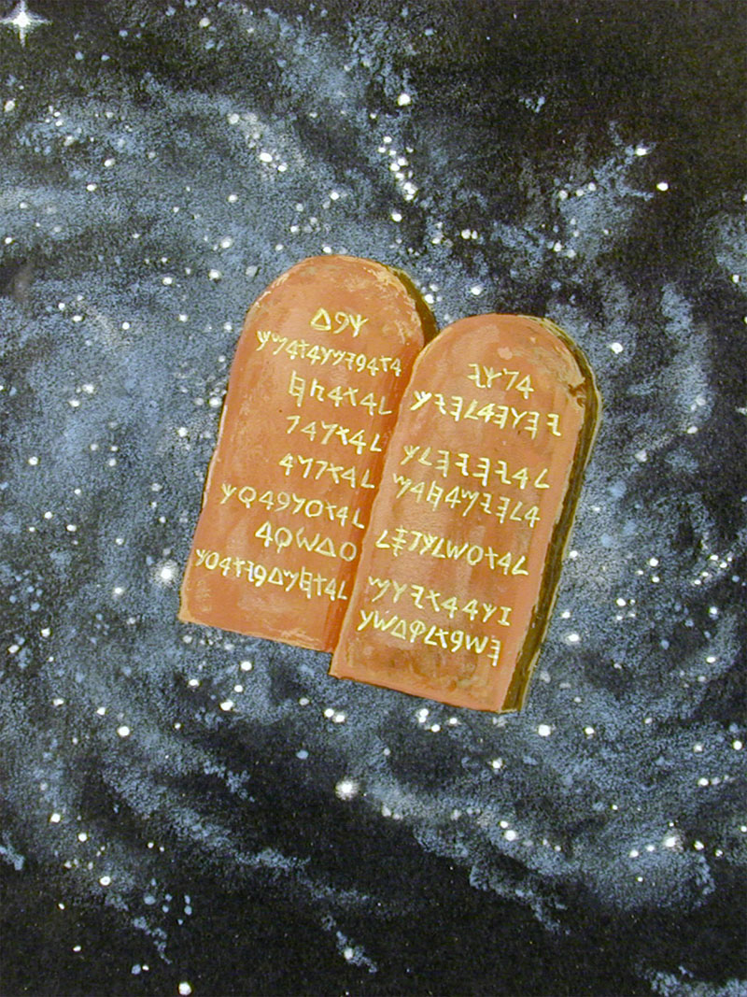
10 REGRAS DO VIVER FELIZ
9º Mandamento:
Veda toda a sorte de enganos, mentiras, testemunhos falsos, exagero da verdade.

Slide 27
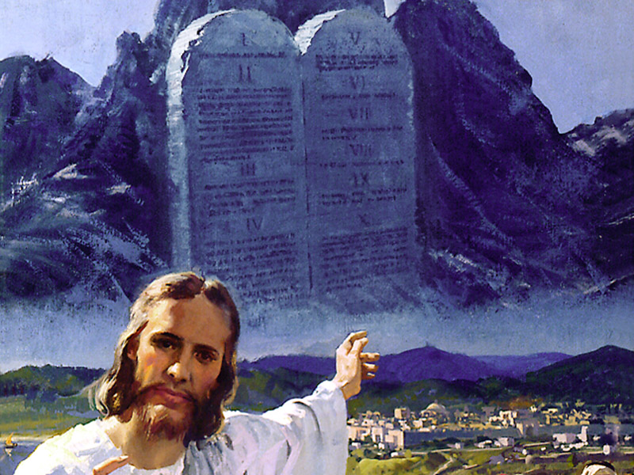
10 REGRAS DO VIVER FELIZ
10º Mandamento:
Elimina a raiz das maiores moléstias
– a Cobiça.

Slide 28
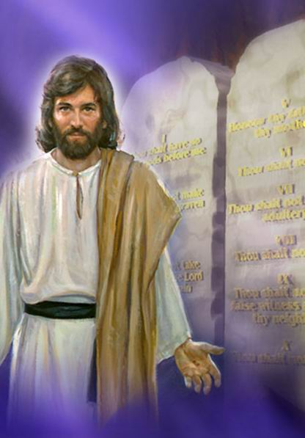
10 REGRAS DO VIVER FELIZ
A Santa Lei é um dos atributos do caráter de Deus e que Ele é eterno.
Jesus disse em S. Mateus 24:35:
“O céu e a Terra passarão, mas as minhas palavras não hão de passar”.
Não deixarão deter seu cumprimento, não perderão seu valor.

Slide 29
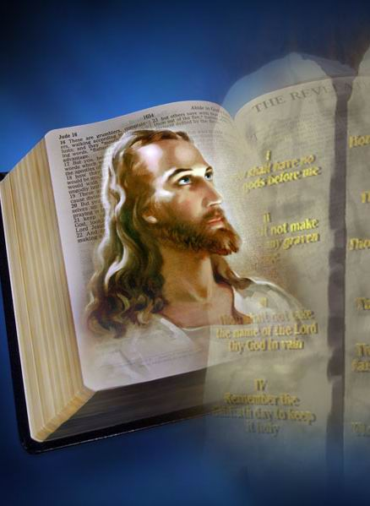
10 REGRAS DO VIVER FELIZ
S. Lucas 16:17.
É mais fácil passar o céu e Terra do que mexer, trocar, mudar, tirar, nem que seja um til da Lei.
É mais fácil, para Deus permitir, deixar de existir, céus e Terra, sóis e planetas, constelações e galáxias, do que mexer, mudar ou trocar qualquer dos mandamentos da Lei divina. Mesmo um acento é intocável.

Slide 30
10 REGRAS DO VIVER FELIZ

Slide 31


